Slide 1

2024
机器学习理论与算法
Ch2 模型评估与选择
主讲教师：刘启和 Email：qiheliu@uestc.edu.cn QQ群：688101382

Slide 2
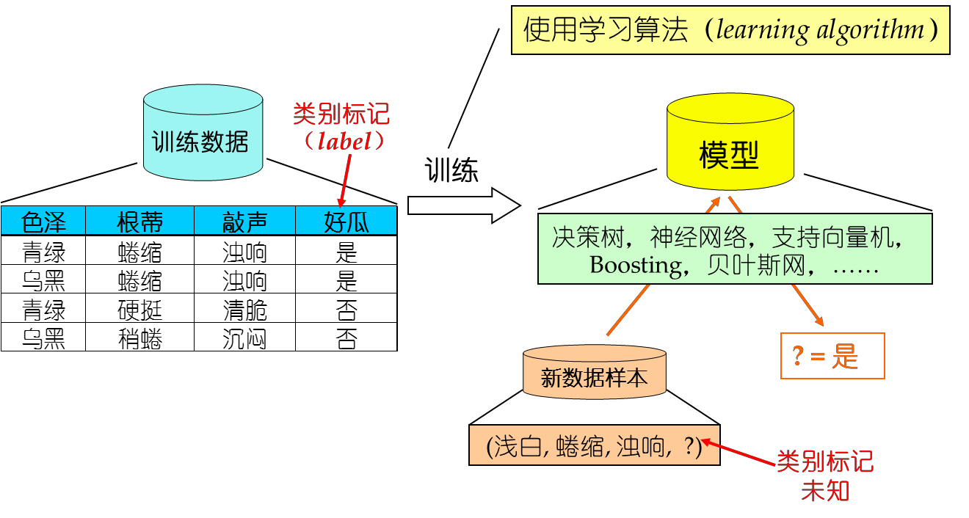
典型的机器学习过程
什么模型好？
泛化能力强！
能很好地适用于 unseen instance
例如，错误率低、精度高
然而，我们手上没有 unseen instance，……

Slide 3
本章内容
误差与拟合
评估方法
性能度量
比较检验
偏差与方差

Slide 4
一、××误差与×拟合

Slide 5
泛化误差 vs. 经验误差
错误率(error rate): e = a/m; m个样本中错误a个.
准确率(精度，accuracy): a = 1 - e.
误差(error): 实际预测输出与样本的真实输出之间的差异.
泛化误差(generalization error)：在“未来”样本上的误差
经验误差(empirical error)：在训练集上的误差
亦称“训练误差”(training error)
❐ 泛化误差越小越好
❐ 经验误差是否越小越好？
NO! 因为会出现“过拟合”(overfitting)

Slide 6
经验误差与过拟合
过拟合：学习器把训练样本学习的“太好”，将训练样本本身的特点当做所有样本的一般性质，导致泛化性能下降。如何解决？
优化目标加正则项
early stop, dropout
欠拟合：对训练样本的一般性质尚未学好。如何解决？
决策树: 拓展分支
神经网络: 增加训练轮数

Slide 7
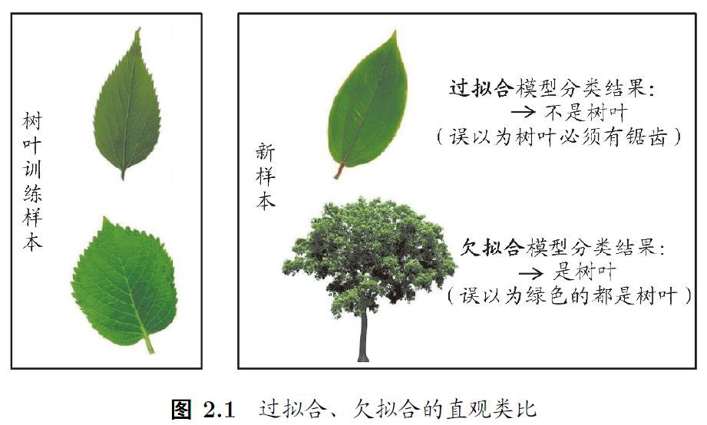
过拟合 (overfitting) vs. 欠拟合 (underfitting)

Slide 8
过拟合 (overfitting) vs. 欠拟合 (underfitting)

Slide 9

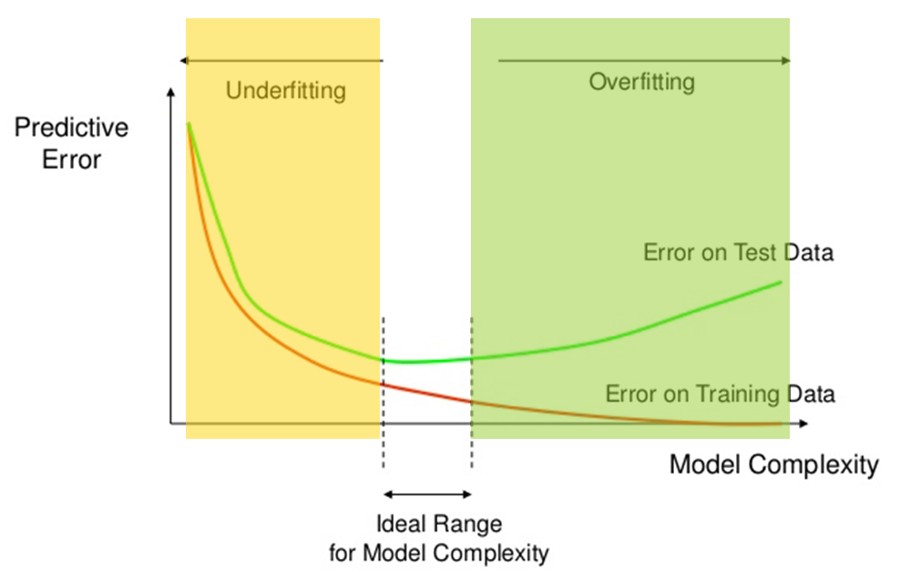
单选题
1分
模型在测试数据上误差大，则说明过拟合。
此题未设置答案，请点击右侧设置按钮
A
正确
B
错误
提交

Slide 10
模型选择 (model selection)
三个关键问题:
❐ 如何获得测试结果？
❐ 如何评估性能优劣？
❐ 如何判断实质差别？
评估方法
性能度量
比较检验

Slide 11
二、评估方法

Slide 12
评估方法
关键：怎么获得“测试集”(test set) ？
测试集应该与训练集“互斥”
测试集不应出现在训练集中！
常见方法：
留出法 (hold-out)
交叉验证法 (cross validation)
自助法 (bootstrap)

Slide 13
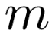
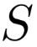
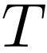
留出法
拥有的数据集
训练集 | 测试集
通常将包含 个样本的数据集
拆分成训练集 和测试集 (互斥)：
保持数据类别比例！
注意：
➢ 保持数据分布一致性, 例如: 分层采样stratified sampling
➢ 多次重复划分 (例如: 100次随机划分)--单次结果不稳定!
➢ 测试集(比例)不能太大（why？）、不能太小 (一般：1/5~1/3)

Slide 14
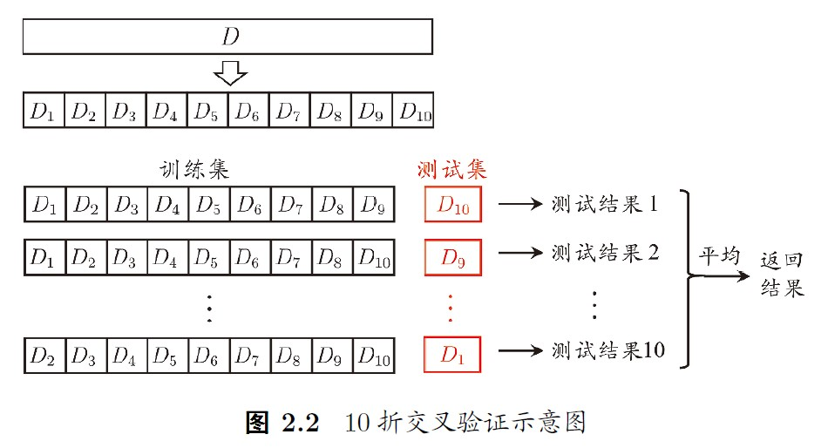
k-折交叉验证法(k-fold cross validation)
若 k = m，则得到“留一法” (leave-one-out, LOO)
不受随机样本划分方式的影响,结果往往比较准确；
当数据集比较大时，计算开销难以忍受。
将数据集分层采样划分为 k 个大小相似的互斥子集，每次用 k-1 个子集的并集作为训练集，余下的子集作为测试集，最终返回 k 个测试结果的均值，k 最常用的取值是10.
k折交叉验证通常随机使用不同的划分重复p次，最终的评估结果是这p次k折交叉验证结果的均值，例如常见的“10次10折交叉验证”

Slide 15
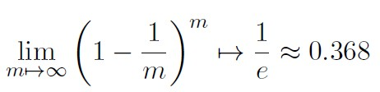
自助法
从初始数据集中产生多个不同的训练集，对集成学习有很大的好处
自助法在数据集较小、难以有效划分训练/测试集时很有用；
由于改变了数据集分布可能引入估计偏差，在数据量足够时，留出法和交叉验证法更常用。
基于“自助采样” (bootstrap sampling)
亦称“有放回采样”、“可重复采样”
D
D’
约有 36.8% 的样本不出现
➢ 训练集与原样本集同规模
➢ 数据分布有所改变
“包外估计”(out-of-bag estimation)
初始数据集D中约有36.8%的样本未出现在采样数据集D’中。
D和D’都有m个样本。
D’用作训练集，D\D’用作测试集 – 未出现在D’的36.8%数据在D\D’中

Slide 16
“调参”与最终模型
算法的参数：一般由人工设定，亦称“超参数” 模型的参数：一般由学习确定
调参过程相似：先产生若干模型，然后基于某种评估
方法进行选择
参数调得好不好对最终性能有关键影响
区别：训练集 vs. 验证集 (validation set) vs. 测试集
算法参数选定后，要用“训练集+验证集”重新训练最终模型

Slide 17
“调参”与最终模型
区别：训练集 vs. 验证集 (validation set) vs. 测试集
算法参数选定后，要用“训练集+验证集”重新训练最终模型

Slide 18
交叉验证

Slide 19
模型选择 (model selection)
三个关键问题:
❐ 如何获得测试结果？
❐ 如何评估性能优劣？
❐ 如何判断实质差别？
评估方法
性能度量
比较检验

Slide 20
三、性能度量

Slide 21
性能度量
性能度量(performance measure)是衡量模型泛化能力的
评价标准，反映了任务需求.
使用不同的性能度量往往会导致不同的评判结果.
什么样的模型是“好”的，不仅取决于算法和数据， 还取决于任务需求

Slide 22
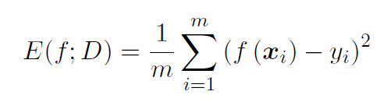
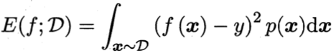
均方误差(MSE)
预测任务中：给定样例集 D = {x₁,y₁}… {x_{m},y_{m}},y_{i}是实例 x_{i} 的真实标记，要评估学习器 f 的性能，就要把学习器预测结果 f(x)与真实标记 y 进行比较。
❐ 回归(regression) 任务常用 均方误差(MSE, Mean Squared Error)：
❐ 更一般的，对于数据分布 D 和概率密度函数 p(.),均方误差可以描述为：

Slide 23
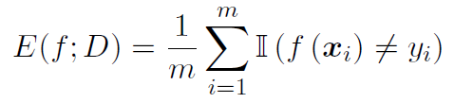
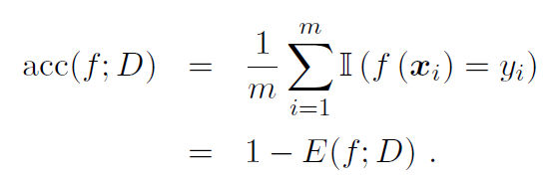
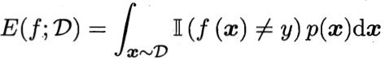
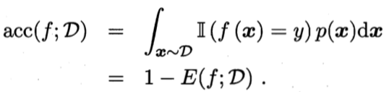
错误率(error rate) vs. 正确率(accuracy)
❐ 错误率：
❐ 正确率：
更一般的，对于数据分布 D 和概率密度函数 p(.),错误率与正确率可以描述为：

Slide 24
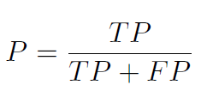
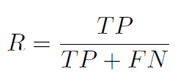
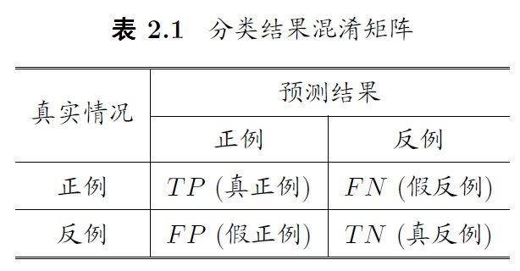
查准率(precision) vs. 查全率(recall)
❐ 查准率(准确率，Precision)：Precision 是精确性的度量，表示被分为正例的实例中实际为正例的比例。（预测中的正例）
❐ 查全率(召回率，Recall)：Recall 是覆盖面的度量，度量有多个正例被分为正例。（真实情况中被预测中的正例）
查准率高时，查全率往往偏低；
提高precision只挑选最有把握的样本，导致Recall低。
2. 查全率高时，查准率往往偏低。
增加样本数可以提高Recall，导致Precision变低。

Slide 25
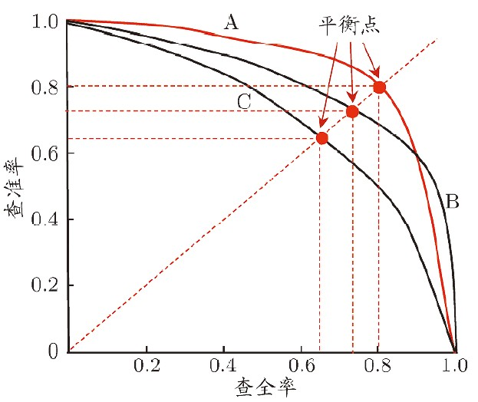
P-R图, BEP(Break-Even Point)
根据学习器的预测结果按正例可能性大小对样例进行排序，并逐个把样本作为正例进行预测
(BEP)
P-R图：
• 学习器 A 优于 学习器 C
• 学习器 B 优于 学习器 C
• 学习器 A ?? 学习器 B
BEP：平衡点(Break-Even Point)，P = R时的取值：
• 学习器 A 优于 学习器 C
• 学习器 B 优于 学习器 C
• 学习器 A 优于 学习器 B

Slide 26
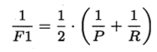
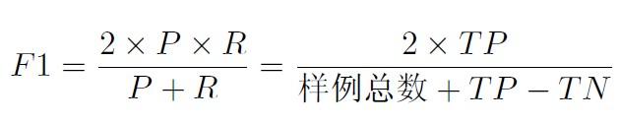
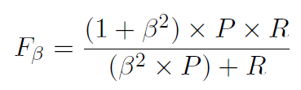
F1度量
比 BEP 更常用的 F1 度量 — P和R的调和平均(harmonic mean)：
F1的一般形式F_{β}，表达对查准率/查全率有不同偏好(相对重要性)：
推荐系统中，更希望推荐内容是用户感兴趣的--P更重要；
逃犯信息检索中，更希望尽可能少漏掉罪犯--R更重要。

Slide 27
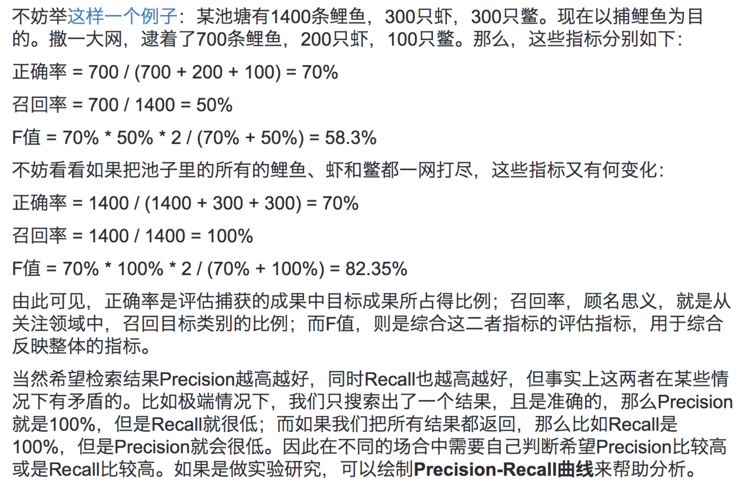
查准率 vs. 查全率 vs. F值：例子

Slide 28
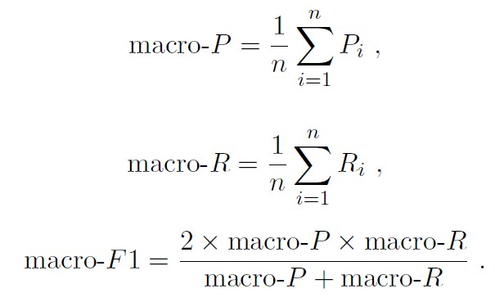
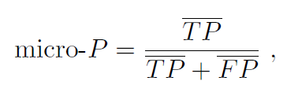
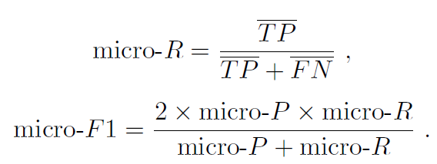
衡量多次训练结果
若能得到多个混淆矩阵:
(例如多次训练/测试的结果，多分类的两两混淆矩阵)
宏(macro-)查准率、查全率、F1
-各个混淆矩阵上先分别计算出P和R，再平均
微(micro-)查准率、查全率、F1
-各个混淆矩阵上先求出平均，再分别计算出P和R

Slide 29
截断点
很多学习器是为测试样本产生一个实值或概率预测；
将预测值与一个分类阈值 t 进行比较，大于 t 分为正例，否则为反类。这个值 t 直接决定了机器的泛化能力。
如：神经网络一般是对每个测试样本预测 [0.0, 1.0]之间的值，再与阈值 0.5 进行比较；
根据预测的实值，将测试样本进行排序：
最可能是正例的排在最前；
最不可能是正例的排在最后；
寻找某个截断点 (cut point) 将样本分为两个部分，前正 || 后负
不同的任务中，根据任务需求来采用不同的截断点：
更重视P，则可选择排序靠前的位置截断；
更重视R，则可选择排序靠后的位置截断。

Slide 30
ROC
ROC曲线（Receiver operating characteristic curve），ROC曲线其实是多个混淆矩阵的结果组合，如果在上述模型中我们没有定好阈值，而是将模型对于每个测试数据预测结果从高到低排序，将每个概率值依次作为阈值，那么就有多个混淆矩阵。
对于每个混淆矩阵，我们计算两个指标TPR（True positive rate）和FPR（False positive rate）：
TPR=TP/(TP+FN)=Recall，TPR就是召回率。
FPR=FP/(FP+TN)，被预测为正的负样本结果数 /负样本实际数。
我们以FPR为 x 轴，TPR为 y 轴画图，就得到了ROC曲线。

Slide 31
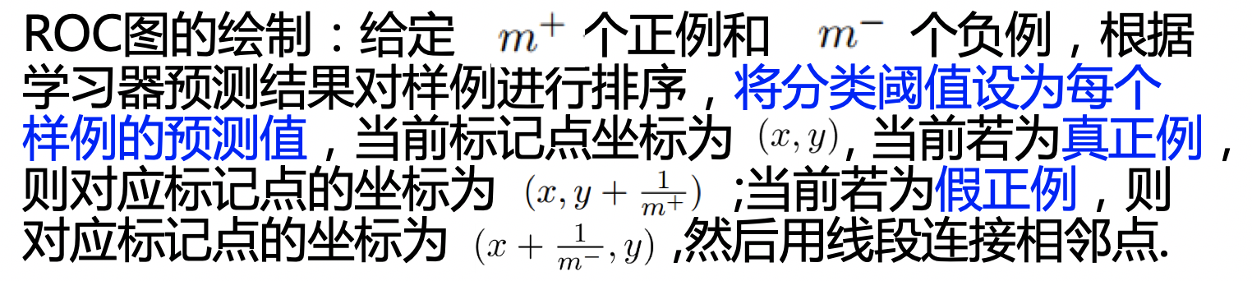
ROC
类似P-R曲线，根据学习器的预测结果对样例排序，并逐个作为正例进行预测，以“假正例率”为横轴，“真正例率”为纵轴可得到ROC（全称“受试者工作特征”）曲线,.

Slide 32
ROC
假如我们已经得到了所有样本的概率输出（属于正样本的概率）
根据每个测试样本属于正样本的概率值从大到小排序。
图中共有20个测试样本，“Class”一栏表示每个测试样本真正的标签（p表示正样本，n表示负样本），“Score”表示每个测试样本属于正样本的概率

Slide 33
ROC
接下来，从高到低，依次将“Score”值作为阈值；
当测试样本属于正样本的概率大于或等于这个阈值时，我们认为它为正样本，否则为负样本。
TPR=TP/(TP+FN)
FPR=FP/(FP+TN)
举例来说，对于图中的第4个样本，其“Score”值为0.6，那么样本1，2，3，4都被认为是正样本，因为它们的“Score”值都大于等于0.6，而其他样本则都认为是负样本。接着计算 TPR 和 FPR。

Slide 34
ROC
每次选取一个不同的threshold，我们就可以得到一组FPR和TPR，即ROC曲线上的一点。这样一来，我们一共得到了20组FPR和TPR的值，将它们画在ROC曲线的结果图。

Slide 35
ROC
考虑ROC曲线图中的四个点和一条线。
第一个点，(0,1)，即FPR=0, TPR=1，这意味着FN（false negative）=0，并且FP（false positive）=0。这是一个完美的分类器，它将所有的样本都正确分类。
第二个点，(1,0)，即FPR=1，TPR=0。这是一个最糟糕的分类器，因为它成功避开了所有的正确答案。
第三个点，(0,0)，即FPR=TPR=0，即FP（false positive）=TP（true positive）=0。该分类器预测所有的样本都为负样本（negative）。
第四个点（1,1），分类器预测所有的样本都为正样本。
TPR=TP/(TP+FN)
FPR=FP/(FP+TN)
ROC曲线越接近左上角，该分类器的性能越好。
ROC曲线图中的虚线y=x上的点。这条对角线上的点其实表示的是一个采用随机猜测策略的分类器的结果，如(0.5,0.5)，表示该分类器随机对于一半的样本猜测其为正样本，另外一半的样本为负样本。

Slide 36
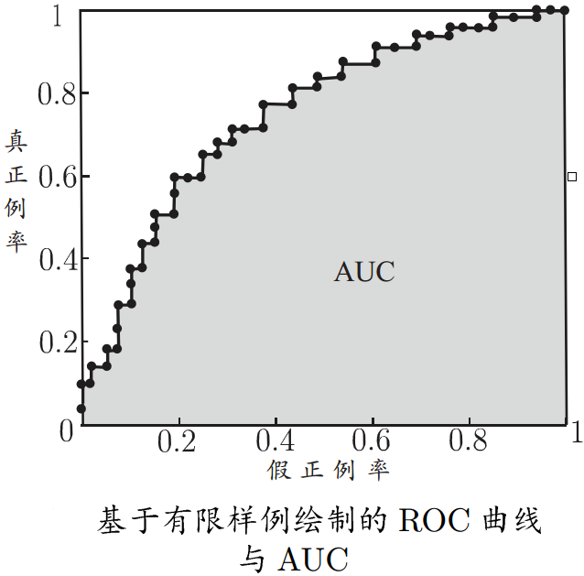
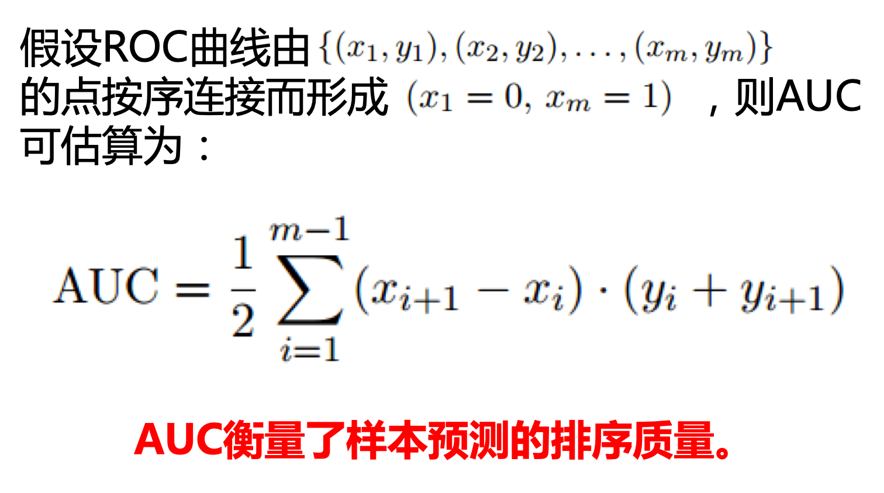
AUC
若某个学习器的ROC曲线被另一个学习器的曲线“包住”，则后者性能优于前者；否则如果曲线交叉，可以根据ROC曲线下面积大小进行比较，也即AUC值.

Slide 37
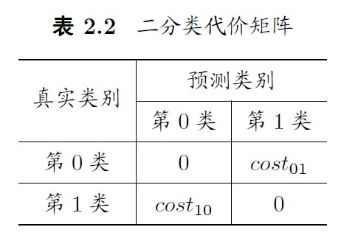
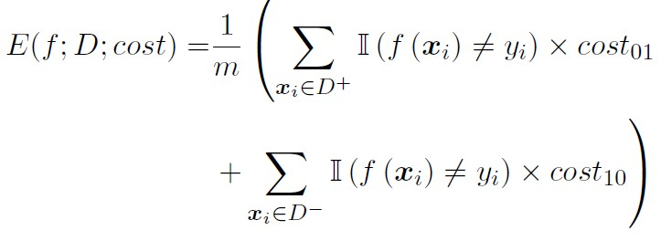
非均等代价
现实任务中不同类型的错误所造成的后果很可能不同，为了权衡不同类型错误所造成的不同损失，可为错误赋予“非均等代价” (unequal cost) 。
在非均等代价下，不再最小化错误次数，而是最小化“总体代价”代价敏感(cost-sensitive)错误率：

Slide 38
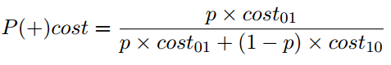
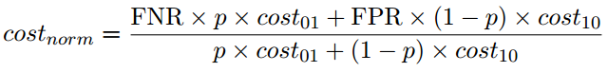
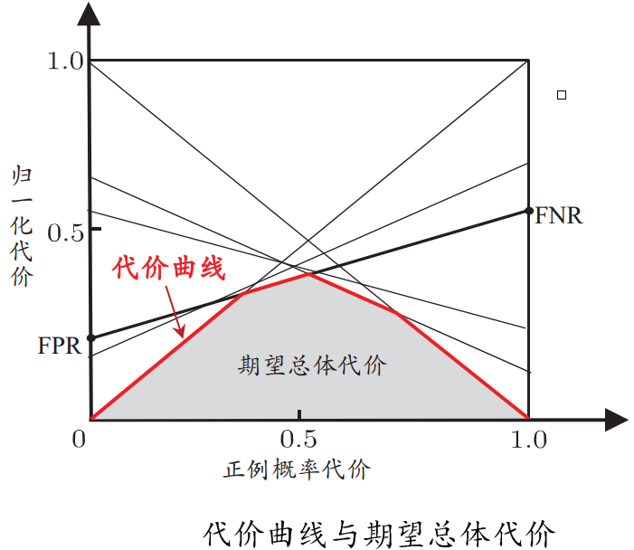
代价曲线
在非均等代价下，ROC曲线不能直接反映出学习器的期望总体代价，而“代价曲线”可以。
代价曲线的横轴是取值为 [0,1] 的正例概率代价
p个样例为正例的概率
纵轴是取值为[0,1]的归一化代价
假反例率FNR=FN/(TP+FN)
假正例率FPR=FP/(FP+TN)

Slide 39
代价曲线
代价曲线图的绘制：ROC曲线上每个点对应了代价曲线上的一条线段，设ROC曲线上点的坐标为 (FPR, TPR) (假正例率，真正例率)，则可相应计算出 假反例率FNR=(1-TPR)，然后在代价平面上绘制一条从 (0,FPR) 到 (1,FNR) 的线段，线段下的面积即表示了该条件下的期望总体代价；
如此将ROC曲线上的每个点转化为代价平面上的一条线段，然后取所有线段的下界，围成的面积即为所有条件下学习器的期望总体代价。
假反例率
假正例率

Slide 40
模型选择 (model selection)
三个关键问题:
❐ 如何获得测试结果？
❐ 如何评估性能优劣？
❐ 如何判断实质差别？
评估方法
性能度量
比较检验

Slide 41
四、比较检验

Slide 42
单选题
1分
机器学习竞赛中，排名越靠前的算法/模型，其应用效果就越好。
此题未设置答案，请点击右侧设置按钮
A
正确
B
错误
提交

Slide 43
比较检验
在某种度量下取得评估结果后，是否可以直接比较以评判优劣？
NO !
因为：
• 测试性能不等于泛化性能（我们只在测试集上进行了评估）
• 测试性能随着测试集的变化而变化
• 很多机器学习算法本身有一定的随机性
机器学习
“概率近似正确”
假设检验为学习器性能比较提供了重要依据，基于其结果我们可以推断出若在测试集上观察到学习器A比B好，则A的泛化性能是否在统计意义上优于B，以及这个结论的把握有多大。

Slide 44
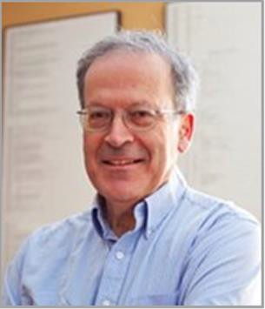
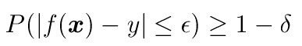
机器学习的理论基础
计算学习理论
Computational learning theory
Leslie Valiant (莱斯利 维利昂特) (1949- )
2010年图灵奖
PAC (Probably Approximately Correct)
learning model
[Valiant, 1984]

Slide 45
什么是“可学习的”
概率近似正确(Probably Approximately Correct, PAC)
我们希望以比较大的把握学得比较好的模型, 即以较大概率学得误差满足预设上限的模型.
令 表示置信度，上述要求形式化为：
定义 PAC辨识(PAC Identify)
对 ,所有 和分布 ,若存在学习算法 , 其输出假设 满足
则称学习算法 能从假设空间 中PAC辨识概念类 .

Slide 46
常用方法
假设检验为学习器性能比较提供了重要依据，基于其结果我们可以推断出若在测试集上观察到学习器A比B好，则A的泛化性能是否在统计意义上优于B，以及这个结论的把握有多大。
统计假设检验 (hypothesis test) 为学习器性能比较提供了 重要依据。
❐ 两个学习器比较
➢ 交叉验证 t 检验 (基于成对 t 检验) k 折交叉验证； 5x2交叉验证
➢ McNemar 检验 (基于列联表，卡方检验)
❐ 多个学习器比较
Friedman + Nemenyi
• Friedman检验 (基于序值，F检验; 判断”是否都相同”)
• Nemenyi 后续检验 (基于序值，进一步判断两两差别)

Slide 47
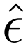
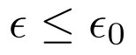
二项检验
未知，无法直接获得
测试集结果
某个假设的值
记泛化错误率为 ，测试错误率为 , 假定测试样本从样本总体分布中独立采样而来，我们可以使用“二项检验”对 进行假设检验。-- 表示对学习器泛化错误率分布的某种判断或猜想
泛化错误率为 的学习器在一个样本上犯错误的概率为 ，
测试错误率 意味着在 m 个测试样本中恰有 个被误分类，
假定测试样本从样本总体分布中独立采样而来，那么泛化错误率为 的学习器将其中 m’个样本误分类、其余样本正确分类的概率是：
由此可估算出其恰将 个样本误分类的概率如下：
上式表达了在包含 m 个样本的测试集上，泛化错误率为 的学习器被测得测试错误率为 的概率。（恰好是二项分布！）

Slide 48
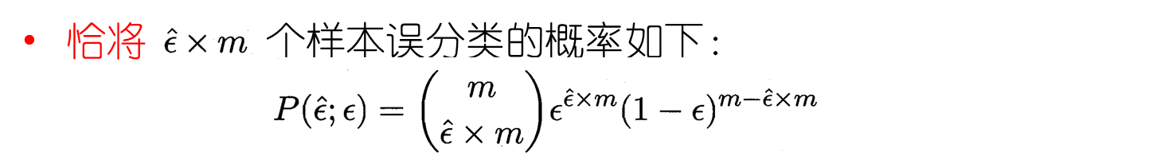
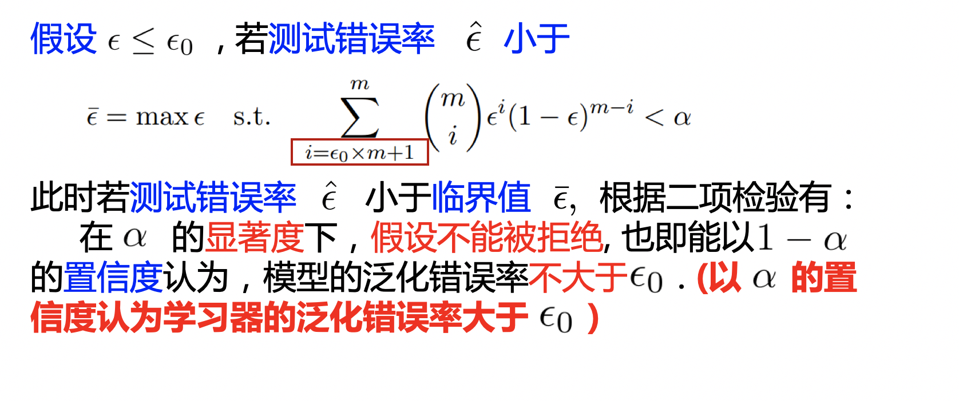
二项检验
则在1−α的概率内所能观测到的最大错误率如下

Slide 49
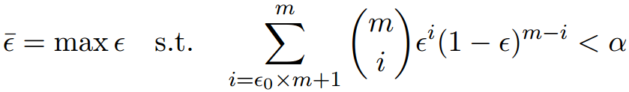
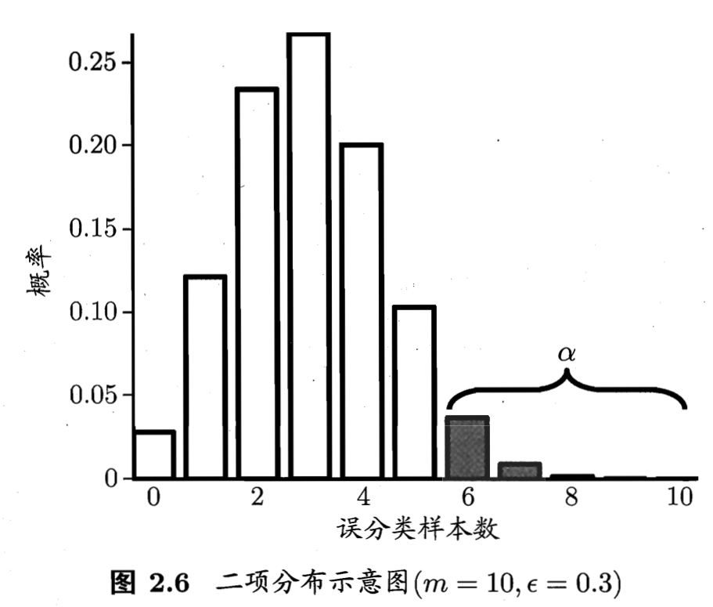
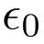
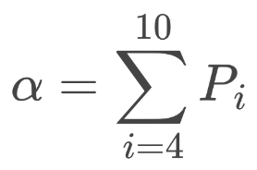
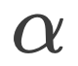
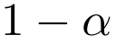
二项检验
= 0.3, m = 10
错误分类 3个样本的概率比较大；
错误分类出4、5、6个甚至更多的概率会比较小。
假设检验即为检验“泛化错误率是否不大于0.3”这一判断。于是对错误分类出4个、5个…10个等7种情况的概率进行求和：
是否大于0.05或0.1（显著度），如果大于则拒绝假设，认为该假设错误率大于0.3；
小于的话则接受假设。
置信度: 以 (1-0.05) 的概率相信这一结果。

Slide 50
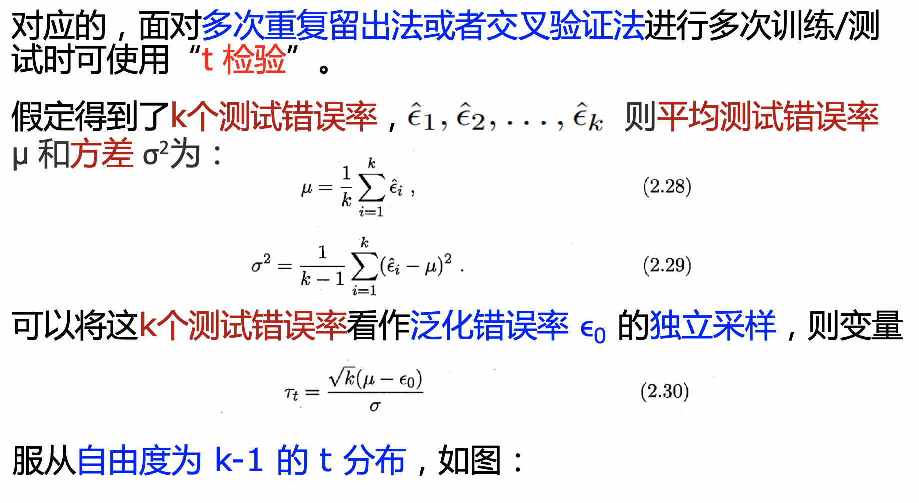
t-检验 (t-test)

Slide 51
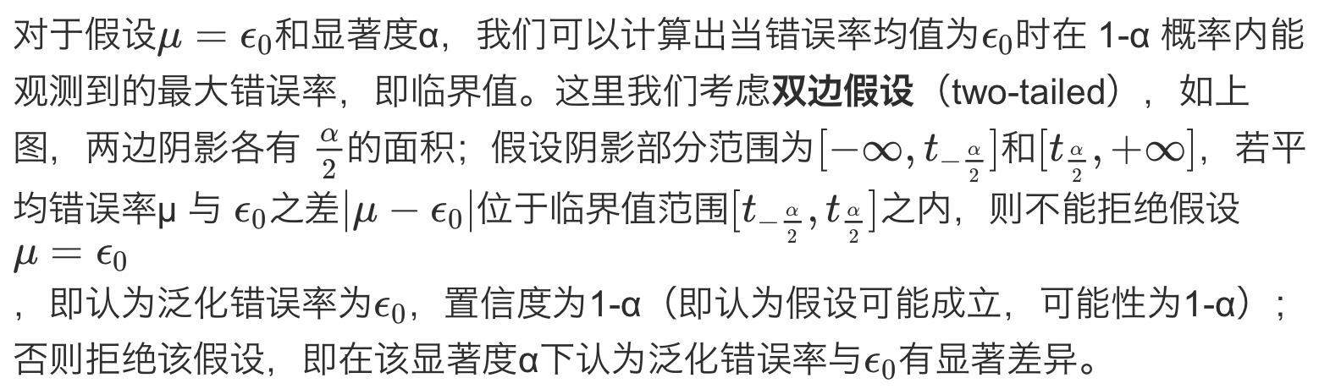
t-检验 (t-test)
服从自由度为 k-1 的 t 分布，如图：

Slide 52
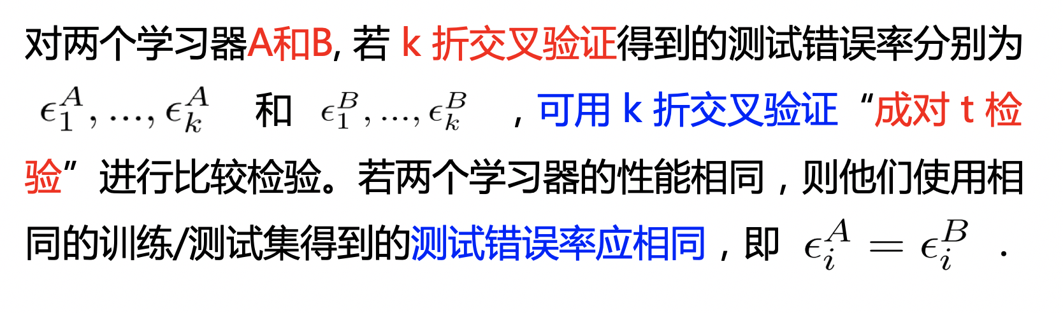
交叉验证 t 检验
现实任务中，更多时候需要对不同学习器的性能进行比较

Slide 53
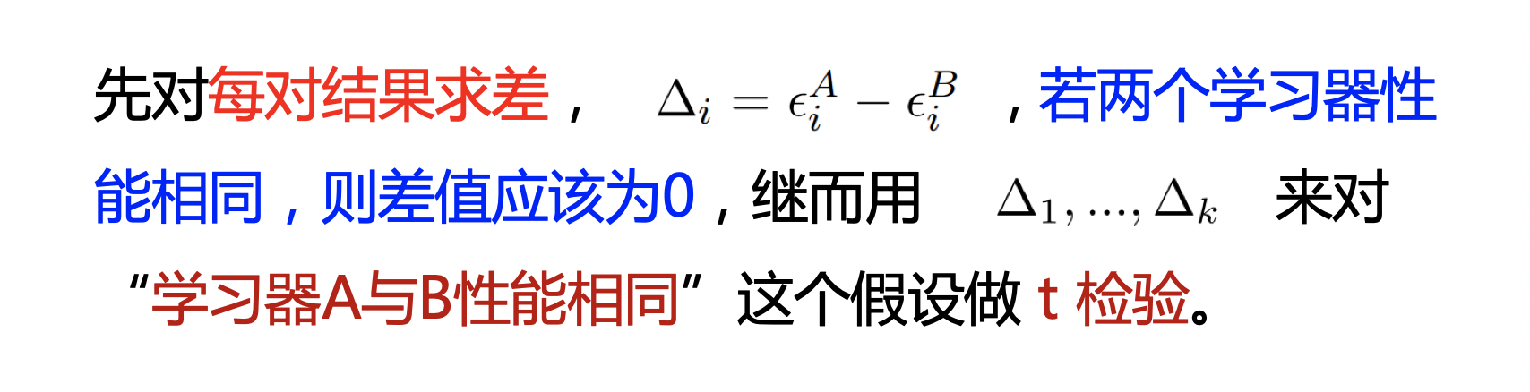
交叉验证t检验
假设检验的前提是测试错误率为泛化错误率的独立采样，然而由于样本有限，使用交叉验证导致训练集有一定程度的重叠，测试错误率并不独立，从而过高估计假设成立的概率，为缓解这一问题，可采用“5*2交叉验证”法.

Slide 54
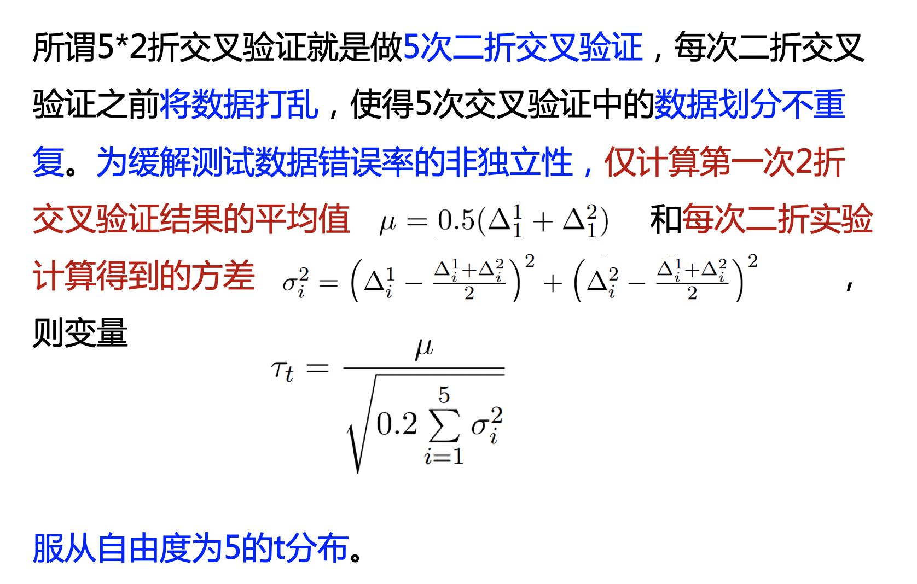
5*2交叉验证法

Slide 55
五、偏差与方差

Slide 56
“误差”包含了哪些因素 ?
换言之，从机器学习的角度看，
“误差”从何而来?

Slide 57




偏差(bias)与方差(variance)
通过实验可以估计学习算法的泛化性能，而“偏差-方差分解”可以用来帮助解释泛化性能。偏差-方差分解试图对学习算法期望的泛化错误率进行拆解。
对测试样本 ,令 为 在数据集中的标记， 为 的真实标记，
为训练集 上学得模型 在 上的预测输出。以回归任务为例：学习
算法的期望预期为：
使用样本数目相同的不同训练集产生的方差为
噪声(标记错误)为

Slide 58




偏差与方差
期望输出与真实标记的差别称为偏差，即
为便于讨论，假定噪声期望为0，也即 , 对泛化误差分解：
期望预测与y_{D}一致，最后项为0
又由假设中噪声期望为0，可得

Slide 59




偏差-方差分解 (bias-variance decomposition)
对回归任务，泛化误差可通过“偏差-方差分解”拆解为：
期望输出与真实 输出的差别
同样大小的训练集 的变动，所导致的 性能变化
训练样本的标记与 真实标记有区别
表达了当前任务上任何学习算法 所能达到的期望泛化误差下界
泛化性能是由学习算法的能力、数据的充分性以及学习任务 本身的难度共同决定

Slide 60
偏差与方差
偏差度量了学习算法期望预测与真实结果的偏离程度；即刻画了学习算法本身的拟合能力；
方差度量了同样大小训练集的变动所导致的学习性能的变化；即刻画了数据扰动所造成的影响；
噪声表达了在当前任务上任何学习算法所能达到的期望泛化误差的下界；即刻画了学习问题本身的难度。
泛化性能是由学习算法的能力、数据的充分性以及学习任务本身的难度所共同决定的。给定学习任务为了取得好的泛化性能，需要使偏差小(充分拟合数据)而且方差较小(减少数据扰动产生的影响)。

Slide 61

偏差与方差
一般来说，偏差与方差是有冲突的，称为偏差-方差窘境。
如右图所示，假如我们能控制算法的训练程度：
在训练不足时，学习器拟合能力不强，训练数据的扰动不足以使学习器的拟合能力产生显著变化，此时偏差主导泛化错误率；
随着训练程度加深，学习器拟合能力逐渐增强，方差逐渐主导泛化错误率；
训练充足后，学习器的拟合能力非常强，训练数据的轻微扰动都会导致学习器的显著变化，若训练数据自身非全局特性被学到则会发生过拟合。

Slide 62
本章小结
上一章：机器学习的核心是模型；本章：模型如何选？
经验误差≠泛化误差
经验误差过小，过拟合；经验误差过大，欠拟合
模型选择三个关键问题
评估方法（如何获得测试结果？）
留出法、k折交叉验证、自助法
性能度量（如何评估性能优劣？）
均方误差、错误率、精度
PR图、BEP、F1；ROC、AUC；代价曲线
比较检验（如何判断实质差别？）
PAC
二项检验、t检验、交叉验证t检验
误差从哪来？
偏差：算法本身的拟合能力
方差：数据扰动造成的影响
噪声：学习问题本身的难度

